Slide 1
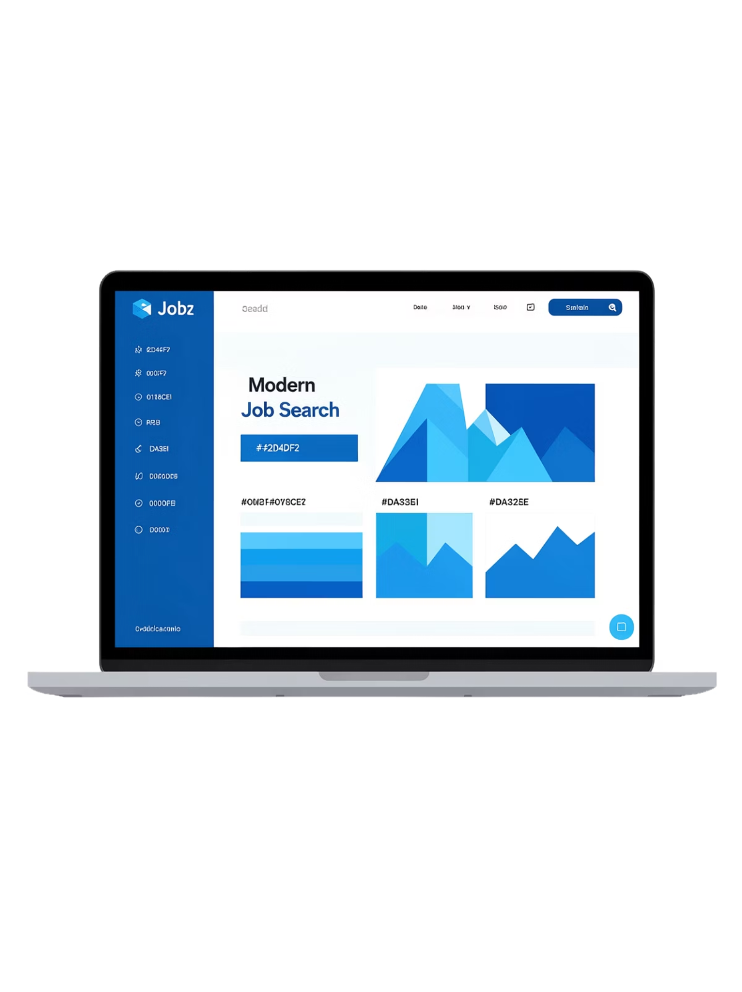
Информационная система «Служба занятости»
Разработка и сопровождение веб-приложения для автоматизации взаимодействия соискателей, работодателей и администраторов на базе микрофреймворка Flask.
КУРСОВАЯ РАБОТА
PYTHON · FLASK · SQLITE
Выполнил студент группы: Исп34-9 Вахрушев Д.А

Slide 2

Цели и задачи
Цель работы
Разработать и обеспечить сопровождение информационной системы службы занятости, предоставляющей функционал для соискателей и работодателей, а также проанализировать методики её дальнейшего развития.
Задачи
Разработать веб-приложение с ролями: соискатель, работодатель, администратор
Рассмотреть процесс сопровождения: переход от 1 версий ко 2 версии, исправление ошибок, добавление функций
Подготовить руководство пользователя для каждой роли

Slide 3

Теоретические основы
АИС
Жизненный цикл ПО
Человеко-машинная система для автоматизации сбора, хранения и обработки информации. В службе занятости — связующее звено между соискателями, работодателями и госорганами.
ISO/IEC 12207: разработка, эксплуатация, сопровождение. Модели: каскадная, итеративная, спиральная. В работе — эволюционное прототипирование.
Сопровождение (ISO/IEC 14764)
Корректирующее, адаптивное, совершенствующее, профилактическое. Типовой процесс: анализ запроса → планирование → разработка → приёмка → обучение.

Slide 4






Инструментальные средства
Python 3
Flask
Язык программирования с богатой экосистемой библиотек
Микрофреймворк для веб-приложений — лёгкость и гибкость
SQLite
Git / GitHub
Встраиваемая СУБД, упрощающая развёртывание
Система контроля версий и облачный репозиторий
HTML/CSS + Font Awesome
Werkzeug
Создание пользовательского интерфейса с иконками
Библиотека для хэширования паролей и безопасности

Slide 5

Функциональные возможности системы
Соискатель
Работодатель
Администратор
Регистрация, профиль с аватаром и резюме, поиск и фильтрация вакансий, отклик с возможностью отзыва, отслеживание статуса заявок.
Публикация вакансий с зарплатой и описанием, просмотр откликнувшихся, принятие/отклонение кандидатов, автоматическое закрытие вакансии при найме.
Управление пользователями (смена роли, удаление), управление вакансиями, контроль контента через встроенную панель.
Система построена по принципу MVC: модель (SQLite), представление (Jinja2), контроллер (маршруты Flask). Пароли хранятся в хэшированном виде.

Slide 6
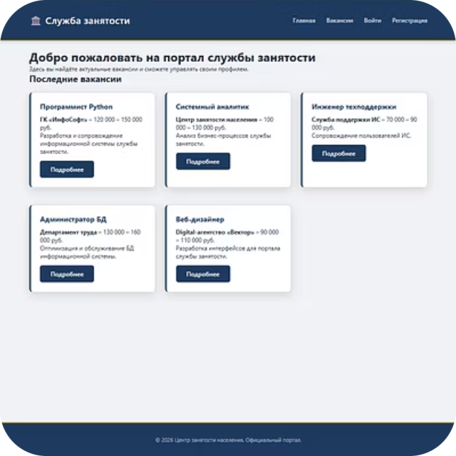
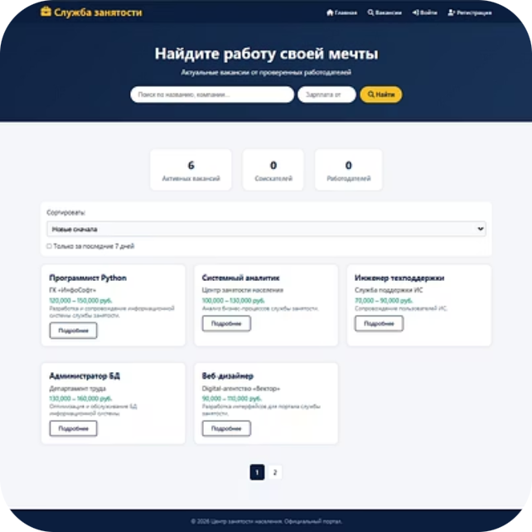
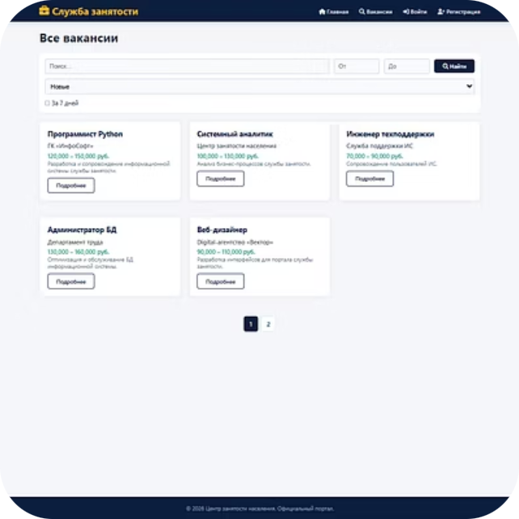
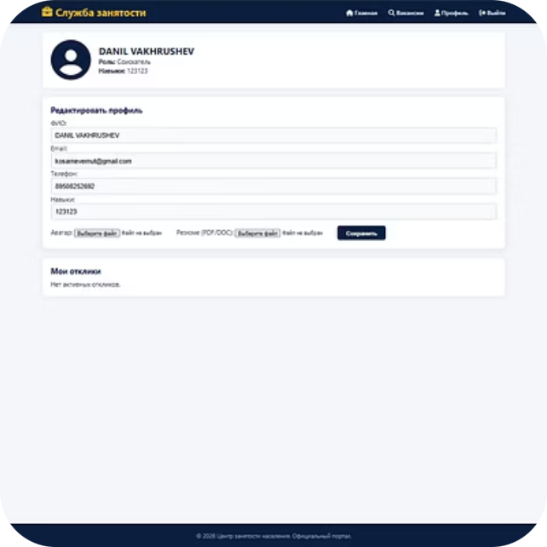
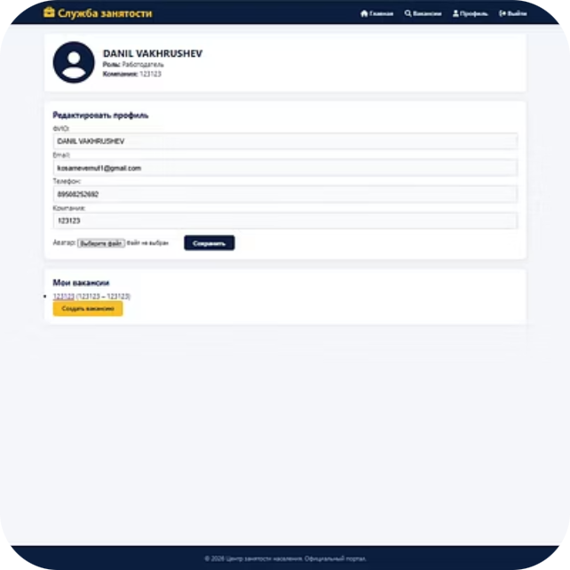
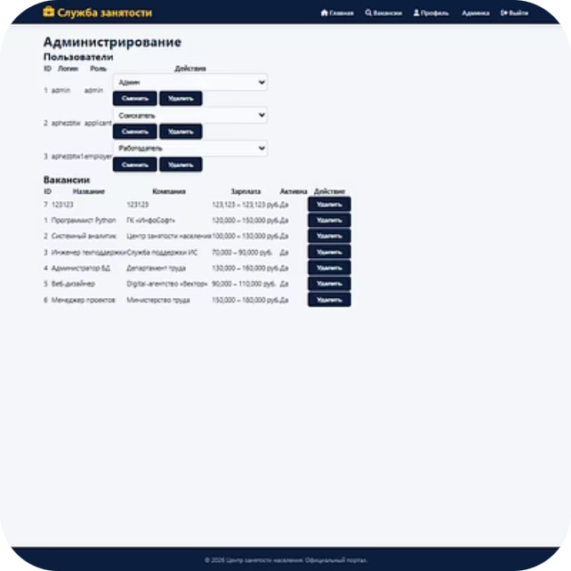
Интерфейс системы: 1 версия → 2 версия
Версия 1 — базовый MVP. Версия 2 — поиск и фильтры, пагинация, админ-панель, загрузка аватаров и резюме, улучшенный дизайн с hero-секцией и статистикой.

Slide 7
Сопровождение: от 1 версий ко 2 версий
Проблемы 1 версий
Изменения в 2 версий
Нет поиска и фильтрации вакансий
Отсутствует пагинация
Нет административных функций
Ограниченные профили пользователей
Корректирующее: перенос фильтрации на Python, исправление кодировки UTF-8, добавление колонок через ALTER TABLE
Совершенствующее: поиск, фильтры, пагинация, админ-панель, загрузка файлов, отзыв отклика, счётчик откликов
Визуальное: новый CSS, Font Awesome, адаптивность

Slide 8
Руководство пользователя: ключевые операции
01
02
Регистрация и вход
Поиск вакансий
Выбор роли (соискатель/работодатель), заполнение профиля. Пароль ≥4 символов. Вход по логину и паролю — роль определяется автоматически.
Поиск по ключевым словам, фильтр по зарплате, сортировка по дате/доходу, фильтр «за 7 дней». Пагинация — 5 записей на странице.
03
04
Отклик и управление наймом
Администрирование
Соискатель откликается на вакансию; может отозвать заявку в статусе «на рассмотрении». Работодатель принимает или отклоняет кандидатов — при принятии вакансия закрывается.
Вход: admin / admin123. Управление пользователями (смена роли, удаление) и вакансиями через встроенную панель.

Slide 9






Рекомендации по дальнейшему сопровождению
Резервное копирование
Промышленная СУБД
Ежедневное копирование job.db и папки uploads на внешний носитель или в облако
Миграция на PostgreSQL/MySQL с ORM SQLAlchemy при росте нагрузки
Контейнеризация
Тестирование и CI/CD
Упаковка в Docker с compose-файлом для упрощения развёртывания
Модульные тесты (pytest), автоматическое развёртывание через GitHub Actions
REST API
Безопасность
Разработка API с документацией Swagger для мобильных приложений и интеграций
Восстановление пароля, CSRF-токены, аудит действий, соответствие требованиям к персональным данным

Slide 10


Заключение
Разработанный продукт
Опыт сопровождения
Веб-приложение на Flask + SQLite с ролями соискатель/работодатель/администратор, поиском, фильтрацией, загрузкой файлов и админ-панелью. 6 тестовых вакансий.
Переход 1 версий→2 версию продемонстрировал применение стандартов ISO/IEC 14764: корректирующее и совершенствующее сопровождение с сохранением целостности данных через ALTER TABLE.
Практическая значимость
Прототип готов к внедрению как основа реального портала занятости. Обобщённый опыт модернизации применим при изучении дисциплины «Сопровождение информационных систем».
Комбинация каскадного и итеративного подходов подтвердила эффективность для малых программных проектов при формальном управлении изменениями через Git.

